Slide 1
Chapter 09 클래스

Slide 2
Contents
CHAPTER 09: 클래스
SECTION 9-1 클래스의 기본 기능
SECTION 9-2 클래스의 고급 기능

Slide 3
CHAPTER 09 클래스
객체 지향을 이해하고 클래스의 개념과 문법 학습

Slide 4
SECTION 9-1 클래스의 기본 기능(1)
객체 지향 패러다임
깃허브 통계에 따르면, 자바스크립트, 자바, 파이썬, PHP, C#, C++, 루비, C, 오브젝티브C, 스칼라, 스위프트 등의 프로그래밍 언어가 많이 사용
C를 제외한 모든 프로그래밍 언어는 객체 지향Object Oriented이라는 패러다임을 기반으로 만들어진 프로그래밍 언어
객체 지향 패러다임: 객체 지향 프로그래밍 객체를 만들고 객체들의 상호작용을 중심으로 개발하는 방법론
객체 지향 프로그래밍 언어들은 클래스(class)라는 문법으로 객체(object)를 효율적이고 안전하게 만들어 객체 지향 패러다임을 쉽게 프로그래밍에 적용할 수 있도록 도와줌
추상화(abstraction)
복잡한 자료, 모듈, 시스템 등으로부터 핵심적인 개념과 기능을 간추려내는 것, 즉, 프로그램에 필요한 요소만 사용해서 객체를 표현하는 것
같은 형태의 개체 만들기
학생 성적 관리 프로그램
학생이라는 객체가 필요하고, 학생들로부터 성적 관리에 필요한 공통사항을 추출하는데, 이를 추상화라고 함
학생들이 여러 명이므로 추출한 요소는 배열을 이용해 관리

Slide 5
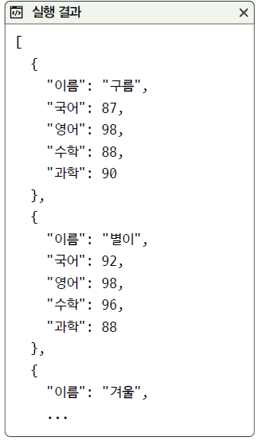
SECTION 9-1 클래스의 기본 기능(2)
같은 형태의 객체 만들기
학생 성적 관리 프로그램
객체와 배열 조합하기 (소스 코드 9-1-1.html)
01 <script> 02 // 객체를 선언합니다. 03 const students = [] 04 students.push({ 이름: '구름', 국어: 87, 영어: 98, 수학: 88, 과학: 90 }) 05 students.push({ 이름: '별이', 국어: 92, 영어: 98, 수학: 96, 과학: 88 }) 06 students.push({ 이름: '겨울', 국어: 76, 영어: 96, 수학: 94, 과학: 86 }) 07 students.push({ 이름: '바다', 국어: 98, 영어: 52, 수학: 98, 과학: 92 }) 08 09 // 출력합니다. 10 alert(JSON.stringify(students, null, 2)) 11 </script>
객체를 JSON 문자열로 변환할 때
사용하는 메소드

Slide 6
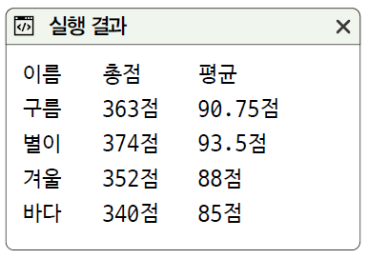
SECTION 9-1 클래스의 기본 기능(3)
같은 형태의 객체 만들기
각각의 객체에 학생들의 성적 총합과 평균을 구하는 기능을 추가
객체 활용하기 (소스 코드 9-1-2.html)
01 <script> 02 // 객체를 선언합니다. 03 const students = [] 04 students.push({ 이름: '구름', 국어: 87, 영어: 98, 수학: 88, 과학: 90 }) 05 students.push({ 이름: '별이', 국어: 92, 영어: 98, 수학: 96, 과학: 88 }) 06 students.push({ 이름: '겨울', 국어: 76, 영어: 96, 수학: 94, 과학: 86 }) 07 students.push({ 이름: '바다', 국어: 98, 영어: 52, 수학: 98, 과학: 92 }) 08 09 // 출력합니다. 10 let output = '이름\t총점\t평균\n' 11 for (const s of students) { 12 const sum = s.국어 + s.영어 + s.수학 + s.과학 13 const average = sum / 4 14 output += `${s.이름}\t${sum}점\t${average}점\n` 15 } 16 console.log(output) 17 </script>

Slide 7
SECTION 9-1 클래스의 기본 기능(4)
객체를 처리하는 함수
getSumOf()와 getAverageOf()라는 이름으로 함수를 만들고, 매개변수로 학생 객체를 받아 총합과 평균을 구하는 프로그램 만들기
객체를 처리하는 함수(1) (소스 코드 9-1-3.html)
01 <script> 02 // 객체를 선언합니다. 03 const students = [] 04 students.push({ 이름: '구름', 국어: 87, 영어: 98, 수학: 88, 과학: 90 }) 05 students.push({ 이름: '별이', 국어: 92, 영어: 98, 수학: 96, 과학: 88 }) 06 students.push({ 이름: '겨울', 국어: 76, 영어: 96, 수학: 94, 과학: 86 }) 07 students.push({ 이름: '바다', 국어: 98, 영어: 52, 수학: 98, 과학: 92 }) 08 09 // 객체를 처리하는 함수를 선언합니다. 10 function getSumOf (student) { 11 return student.국어 + student.영어 + student.수학 + student.과학 12 } 13 14 function getAverageOf (student) { 15 return getSumOf(student) / 4 16 }
객체의 속성과 기능을 만드는 부분
실행 결과는 9-1-2.html과 같음
▶ 다음 쪽에 코드 이어짐

Slide 8
SECTION 9-1 클래스의 기본 기능(5)
객체를 처리하는 함수
getSumOf()와 getAverageOf()라는 이름으로 함수를 만들고, 매개변수로 학생 객체를 받아 총합과 평균을 구하는 프로그램 만들기
객체를 처리하는 함수(1) (소스 코드 9-1-3.html)
◀ 앞쪽에 이어
17 18 // 출력합니다. 19 let output = '이름\t총점\t평균\n’ 20 for (const s of students) { 21 output += `${s.이름}\t${getSumOf(s)}점\t${getAverageOf(s)}점\n` 22 } 23 console.log(output) 24 </script>
객체를 활용하는 부분

Slide 9
SECTION 9-1 클래스의 기본 기능(6)
객체의 기능을 메소드로 추가하기
객체를 처리하는 함수(2) (소스 코드 9-1-4.html): getSum() 메소드와 getAverage() 메소드
01 <script> 02 // 객체를 선언합니다. 03 const students = [] 04 students.push({ 이름: '구름', 국어: 87, 영어: 98, 수학: 88, 과학: 90 }) 05 students.push({ 이름: '별이', 국어: 92, 영어: 98, 수학: 96, 과학: 88 }) 06 students.push({ 이름: '겨울', 국어: 76, 영어: 96, 수학: 94, 과학: 86 }) 07 students.push({ 이름: '바다', 국어: 98, 영어: 52, 수학: 98, 과학: 92 }) 08 09 // students 배열 내부의 객체 모두에 메소드를 추가합니다. 10 for (const student of students) { 11 student.getSum = function () { 12 return this.국어 + this.영어 + this.수학 + this.과학 13 } 14 15 student.getAverage = function () { 16 return this.getSum() / 4 17 } 18 } 19 20 // 출력합니다. 21 let output = '이름\t총점\t평균\n' 22 for (const s of students) { 23 output += `${s.이름}\t${s.getSum()}점\t${s.getAverage()}점\n` 24 } 25 console.log(output) 26 </script>
객체를 활용하는 부분
실행 결과는 9-1-2.html과 같음

Slide 10
SECTION 9-1 클래스의 기본 기능(7)
객체의 기능을 메소드로 추가하기
객체를 생성하는 함수 (소스 코드 9-1-5.html)
01 <script> 02 function createStudent(이름, 국어, 영어, 수학, 과학) { 03 return { 04 // 속성을 선언합니다. 05 이름: 이름, 06 국어: 국어, 07 영어: 영어, 08 수학: 수학, 09 과학: 과학, 10 // 메소드를 선언합니다. 11 getSum () { 12 return this.국어 + this.영어 + this.수학 + this.과학 13 }, 14 getAverage () { 15 return this.getSum() / 4 16 }, 17 toString () { 18 return `${this.이름}\t${this.getSum()}점\t${this.getAverage()}점\n` 19 }
▶ 다음 쪽에 코드 이어짐

Slide 11
SECTION 9-1 클래스의 기본 기능(8)
객체의 기능을 메소드로 추가하기
객체를 생성하는 함수 소스 코드 9-1-5.html)
◀ 앞쪽에 이어
20 } 21 } 22 23 // 객체를 선언합니다. 24 const students = [] 25 students.push(createStudent('구름', 87, 98, 88, 90)) 26 students.push(createStudent('별이', 92, 98, 96, 88)) 27 students.push(createStudent('겨울', 76, 96, 94, 86)) 28 students.push(createStudent('바다', 98, 52, 98, 92)) 29 30 // 출력합니다. 31 let output = '이름\t총점\t평균\n’ 32 for (const s of students) { 33 output += s.toString() 34 } 35 console.log(output) 36 </script>
실행 결과는 9-1-2.html과 같음

Slide 12
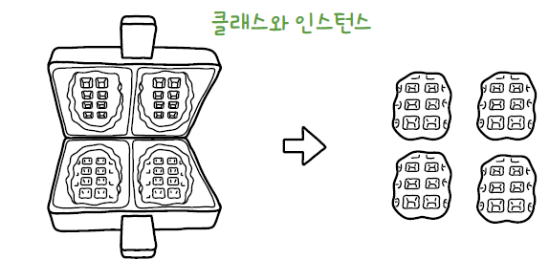
SECTION 9-1 클래스의 기본 기능(9)
클래스 선언하기
클래스와 프로토타입
클래스의 형태
인스턴스: 클래스를 기반으로 만든 객체
class 클래스 이름 { }
new 클래스 이름()
붕어빵 틀
(클래스)
실체화된 붕어빵
(인스턴스)

Slide 13
SECTION 9-1 클래스의 기본 기능(10)
클래스 선언하기
학생을 나타내는 Student 클래스를 만들고, 인스턴스를 생성하는 코드를 작성
클래스 선언하고 인스턴스 생성하기 (소스 코드 9-1-6.html)
01 <script> 02 // 클래스를 선언합니다. 03 class Student { 04 05 } 06 07 // 학생을 선언합니다. 08 const student = new Student() 09 10 // 학생 리스트를 선언합니다. 11 const students = [ 12 new Student(), 13 new Student(), 14 new Student(), 15 new Student() 16 ] 17 </script>
클래스 이름은 첫 글자를 대문자로

Slide 14
SECTION 9-1 클래스의 기본 기능(11)
생성자(constructor)
생성자는 클래스를 기반으로 인스턴스를 생성할 때 처음 호출되는 메소드. 따라서 생성자에서는 속성을 추가하는 등 객체의 초기화 처리
생성자 함수와 속성 추가하기 (소스 코드 9-1-7.html)
01 <script> 02 class Student { 03 constructor (이름, 국어, 영어, 수학, 과학) { 04 this.이름 = 이름 05 this.국어 = 국어 06 this.영어 = 영어 07 this.수학 = 수학 08 this.과학 = 과학 09 } 10 } 11 12 // 객체를 선언합니다. 13 const students = [] 14 students.push(new Student('구름', 87, 98, 88, 90)) 15 students.push(new Student('별이', 92, 98, 96, 88)) 16 students.push(new Student('겨울', 76, 96, 94, 86)) 17 students.push(new Student('바다', 98, 52, 98, 92)) 18 </script>

Slide 15
SECTION 9-1 클래스의 기본 기능(12)
메소드(method)
메소드 추가하기 (소스 코드 9-1-8.html)
01 <script> 02 class Student { 03 constructor (이름, 국어, 영어, 수학, 과학) { 04 this.이름 = 이름 05 this.국어 = 국어 06 this.영어 = 영어 07 this.수학 = 수학 08 this.과학 = 과학 09 } 10 11 getSum () { 12 return this.국어 + this.영어 + this.수학 + this.과학 13 } 14 getAverage () { 15 return this.getSum() / 4 16 } 17 toString () { 18 return `${this.이름}\t${this.getSum()}점\t${this.getAverage()}점\n` 19 } 20 }
▶ 다음 쪽에 코드 이어짐

Slide 16
SECTION 9-1 클래스의 기본 기능(13)
메소드(method)
메소드 추가하기 (소스 코드 9-1-8.html)
◀ 앞쪽에 이어
21 22 // 객체를 선언합니다. 23 const students = [] 24 students.push(new Student('구름', 87, 98, 88, 90)) 25 students.push(new Student('별이', 92, 98, 96, 88)) 26 students.push(new Student('겨울', 76, 96, 94, 86)) 27 students.push(new Student('바다', 98, 52, 98, 92)) 28 29 // 출력합니다. 30 let output = '이름\t총점\t평균\n’ 31 for (const s of students) { 32 output += s.toString() 33 } 34 console.log(output) 35 </script>
실행 결과는 9-1-2.html과 같음

Slide 17
[마무리①]
5가지 키워드로 정리하는 핵심 포인트
객체 지향 패러다임은 객체를 우선적으로 생각해서 프로그램을 만든다는 방법론을 의미
추상화는 프로그램에서 필요한 요소만을 사용해서 객체를 표현하는 것을 의미
클래스는 객체를 안전하고 효율적으로 만들 수 있게 해주는 문법
인스턴스는 클래스를 기반으로 생성한 객체를 의미
생성자는 클래스를 기반으로 인스턴스를 생성할 때 처음 호출되는 메소드
확인 문제
다음 중에서 옳지 않은 것은?
① 클래스 내부에서 this 키워드는 객체(인스턴스)를 의미
② 클래스 생성자를 만들 때는 클래스 이름과 같은 메소드를 사용
③ 객체(인스턴스)가 가진 속성과 메소드에 접근할 때는 온점(.)을 사용
④ 클래스는 class 키워드로 만듦

Slide 18
[마무리②]
확인 문제
여러 가지 프로그램에 들어 있는 객체를 생각해보면, 예를 들어 배달 애플리케이션이라면 가게, 메뉴, 주문 내역, 리뷰, 회원 등의 객체를 생각해볼 수 있음. 또 이러한 객체의 속성을 생각해볼 수도 있음. 가게 객체라면 이름, 주소, 영업시간, 전화번호 등의 속성을 생각해볼 수 있음. 3가지 정도의 프로그램을 살펴보면서 다음과 같이 정리해보기
프로그램 | 객체 | 속성
배달 애플리케이션 | 가게 | 이름, 주소, 영업시간, 전화번호, 리뷰 목록 등
 | 메뉴 | 이름, 사진, 가격 등
 | 회원 | 이름, 주소, 전화번호 등

Slide 19
[마무리③]
확인 문제
같은 객체라도 프로그램에 따라서 속성이 달라질 수 있음. 배달 애플리케이션에서 가게 정보는 이름, 주소, 전화번호, 메뉴, 리뷰 등을 저장. 세금 관리 애플리케이션에서는 가게 정보 중 메뉴와 리뷰 같은 것은 필요 없음. 대신 사업자등록증 번호, 매출 상세 목록 등이 필요. 이처럼 같은 것을 나타내는 객체라도 다른 속성을 갖게 되는 것을 3가지 정도 생각해보기
①
②
③

Slide 20
[마무리④]
확인 문제
프로그램에는 다양한 기능이 있음. 음식 애플리케이션이라면 “어떤 버튼을 누르면 가게에 전화가 걸린다”, “어떤 버튼을 누르면 메뉴를 주문할 수 있다”, “어떤 버튼을 누르면 리뷰 목록에 리뷰를 추가할 수 있다” 등의 기능을 생각해볼 수 있음. 그리고 이런 기능은 어떤 객체와 연결되어 있는 경우가 많음. “어떤 버튼을 누르면 가게에 전화가 걸린다”는 가게와 연결된 기능일 것이며, “어떤 버튼을 누르면 메뉴를 주문할 수 있다”는 장바구니와 메뉴가 함께 연결된 기능일 것임. 여러 프로그램을 살펴보고 기능들이 어떤 객체와 연결되어 있을 지 3가지 정도 생각해보기
①
②
③

Slide 21
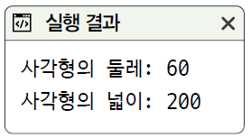
SECTION 9-2 클래스의 고급 기능(1)
상속
Rectangle이라는 사각형을 나타내는 클래스를 선언하고 사용하는 예
Rectangle 클래스 (소스 코드 9-2-1.html): getPerimeter()와 getArea()
01 <script> 02 class Rectangle { 03 constructor (width, height) { 04 this.width = width 05 this.height = height 06 } 07 08 // 사각형의 둘레를 구하는 메소드 09 getPerimeter () { 10 return 2 * (this.width + this.height) 11 } 12 13 // 사각형의 넓이를 구하는 메소드 14 getArea () { 15 return this.width * this.height 16 } 17 } 18 19 const rectangle = new Rectangle(10, 20) 20 console.log(`사각형의 둘레: ${rectangle.getPerimeter()}`) 21 console.log(`사각형의 넓이: ${rectangle.getArea()}`) 22 </script>

Slide 22
SECTION 9-2 클래스의 고급 기능(2)
상속
Square라는 이름의 정사각형을 나타내는 클래스를 추가하기
Square 클래스 추가하기 (소스 코드 9-2-2.html)
01 <script> 02 // 사각형 클래스 03 class Rectangle { 04 constructor (width, height) { 05 this.width = width 06 this.height = height 07 } 08 09 // 사각형의 둘레를 구하는 메소드 10 getPerimeter () { 11 return 2 * (this.width + this.height) 12 } 13 14 // 사각형의 넓이를 구하는 메소드 15 getArea () { 16 return this.width * this.height 17 } 18 } 19
▶ 다음 쪽에 코드 이어짐

Slide 23
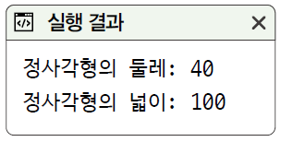
SECTION 9-2 클래스의 고급 기능(3)
상속
Square 클래스 추가하기 (소스 코드 9-2-2.html)
◀ 앞쪽에 이어
20 // 정사각형 클래스 21 class Square { 22 constructor (length) { 23 this.length = length 24 } 25 26 // 정사각형의 둘레를 구하는 메소드 27 getPerimeter () { 28 return 4 * this.length 29 } 30 31 // 정사각형의 넓이를 구하는 메소드 32 getArea () { 33 return this.length * this.length 34 } 35 } 36 37 // 클래스 사용하기 38 const square = new Square(10) 39 console.log(`정사각형의 둘레: ${square.getPerimeter()}`) 40 console.log(`정사각형의 넓이: ${square.getArea()}`) 41 </script>

Slide 24
SECTION 9-2 클래스의 고급 기능(4)
상속(inheritance)
상속은 클래스의 선언 코드를 중복해서 작성하지 않도록 함으로써 코드의 생산 효율을 올리는 문법
사각형 클래스와 정사각형 클래스 (소스 코드 9-2-3.html)
class 클래스 이름 extends 부모클래스 이름 { }
01 <script> 02 // 사각형 클래스 03 class Rectangle { 04 constructor (width, height) { 05 this.width = width 06 this.height = height 07 } 08 09 // 사각형의 둘레를 구하는 메소드 10 getPerimeter () { 11 return 2 * (this.width + this.height) 12 } 13
▶ 다음 쪽에 코드 이어짐

Slide 25
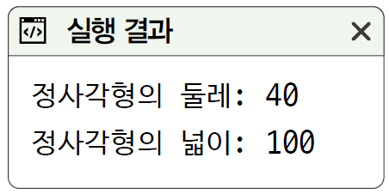
SECTION 9-2 클래스의 고급 기능(5)
상속(inheritance)
사각형 클래스와 정사각형 클래스 (소스 코드 9-2-3.html)
◀ 앞쪽에 이어
14 // 사각형의 넓이를 구하는 메소드 15 getArea () { 16 return this.width * this.height 17 } 18 } 19 20 // 정사각형 클래스 21 class Square extends Rectangle { 22 constructor (length) { 23 super(length, length) 24 } 25 26 } 27 28 // 클래스 사용하기 29 const square = new Square(10, 20) 30 console.log(`정사각형의 둘레: ${square.getPerimeter()}`) 31 console.log(`정사각형의 넓이: ${square.getArea()}`) 32 </script>
Square 클래스가 자식 클래스
부모의 생성자 함수를 호출하는 코드
getPerimeter() 메소드와 getArea() 메소드를 제거함
getPerimeter() 메소드와 getArea() 메소드를
선언하지 않았지만, 상속 받았으므로 사용할 수 있음

Slide 26
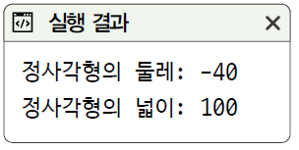
SECTION 9-2 클래스의 고급 기능(6)
private 속성과 메소드
사각형 클래스와 정사각형 클래스 (소스 코드 9-2-4.html)
01 <script> 02 // 정사각형 클래스 03 class Square { 04 constructor (length) { 05 this.length = length 06 } 07 08 getPerimeter () { return 4 * this.length } 09 getArea () { return this.length * this.length } 10 } 11 12 // 클래스 사용하기 13 const square = new Square(-10) 14 console.log(`정사각형의 둘레: ${square.getPerimeter()}`) 15 console.log(`정사각형의 넓이: ${square.getArea()}`) 16 </script>
길이에 음수를 넣어서 사용하고 있음
※ 현재 코드를 보면 Square 객체를 생성할 때 생성자의 매개변수로 음수를 전달하고 있음 그런데 ‘길이’라는 것은 음수가 나올 수 없는 값!

Slide 27
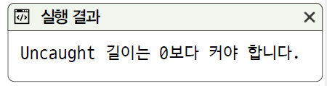
SECTION 9-2 클래스의 고급 기능(7)
private 속성과 메소드
조건문을 활용해서 0 이하의 경우 예외를 발생시켜, 클래스의 사용자에게 불가함을 인지시킴
길이에 음수가 들어가지 않게 수정하기 (소스 코드 9-2-5.html)
01 <script> 02 // 정사각형 클래스 03 class Square { 04 constructor (length) { 05 if (length <= 0) { 06 throw '길이는 0보다 커야 합니다.’ 07 } 08 this.length = length 09 } 10 11 getPerimeter () { return 4 * this.length } 12 getArea () { return this.length * this.length } 13 } 14 15 // 클래스 사용하기 16 const square = new Square(-10) 17 console.log(`정사각형의 둘레: ${square.getPerimeter()}`) 18 console.log(`정사각형의 넓이: ${square.getArea()}`) 19 </script>
throw 키워드를 사용해서 강제로 오류를 발생시킴

Slide 28
SECTION 9-2 클래스의 고급 기능(8)
private 속성과 메소드
앞의 코드만으로는 다음과 같이 생성자로 객체를 생성한 이후에 사용자가 length 속성을 변경하는 것을 막을 수 없음
사용자의 잘못된 사용 예
private 속성과 메소드: 클래스 사용자가 클래스 속성(또는 메소드)을 의도하지 않은 방향으로 사용하는 것을 막아 클래스의 안정성을 확보하기 위해 나온 문법
// 클래스 사용하기 const square = new Square(10) square.length = -10 console.log(`정사각형의 둘레: ${square.getPerimeter()}`) console.log(`정사각형의 넓이: ${square.getArea()}`)
이렇게 음수를 지정하는 것은 막을 수 없음
class 클래스 이름 { #속성 이름 #메소드 이름 () { } }
속성과 메소드 이름 앞에 #을 붙임

Slide 29
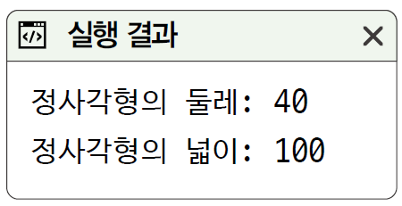
SECTION 9-2 클래스의 고급 기능(9)
private 속성과 메소드
private 속성 사용하기(1) (소스 코드 9-2-6.html)
01 <script> 02 // 사각형 클래스 03 class Square { 04 #length 05 06 constructor (length) { 07 if (length <= 0) { 08 throw '길이는 0보다 커야 합니다.' 09 } 10 this.#length = length 11 } 12 13 getPerimeter () { return 4 * this.#length } 14 getArea () { return this.#length * this.#length } 15 } 16 17 // 클래스 사용하기 18 const square = new Square(10) 19 console.log(`정사각형의 둘레: ${square.getPerimeter()}`) 20 console.log(`정사각형의 넓이: ${square.getArea()}`) 21 </script>
이 위치에 해당 속성을 private 속성으로 사용하겠다고 미리 선언

Slide 30
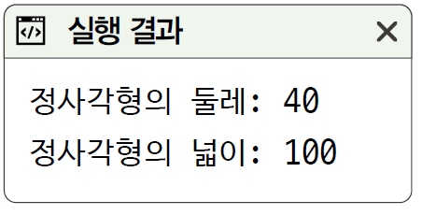
SECTION 9-2 클래스의 고급 기능(10)
private 속성과 메소드
private 속성 사용하기(2) (소스 코드 9-2-7.html)
01 <script> 02 // 사각형 클래스 03 class Square { 04 #length 05 06 constructor (length) { 07 if (length <= 0) { 08 throw '길이는 0보다 커야 합니다.’ 09 } 10 this.#length = length 11 } 12 13 getPerimeter () { return 4 * this.#length } 14 getArea () { return this.#length * this.#length } 15 } 16 17 // 클래스 사용하기 18 const square = new Square(10) 19 square.length = -10 20 console.log(`정사각형의 둘레: ${square.getPerimeter()}`) 21 console.log(`정사각형의 넓이: ${square.getArea()}`) 22 </script>
이 위치에 해당 속성을 private 속성으로 사용하겠다고 미리 선언
클래스 내부의 length 속성을 사용하여 변경

Slide 31
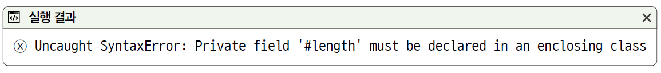
SECTION 9-2 클래스의 고급 기능(11)
private 속성과 메소드
#length 속성을 사용하면 다음과 같은 오류를 발생
private 속성 사용하기(3) (소스 코드 9-2-8.html)
01 <script> 02 // 사각형 클래스 03 class Square { 04 #length 05 06 constructor (length) { 07 if (length <= 0) { 08 throw '길이는 0보다 커야 합니다.' 09 } 10 this.#length = length 11 } 12 13 getPerimeter () { return 4 * this.#length } 14 getArea () { return this.#length * this.#length } 15 } 16 17 // 클래스 사용하기 18 const square = new Square(10) 19 square.#length = -10 20 console.log(`정사각형의 둘레: ${square.getPerimeter()}`) 21 console.log(`정사각형의 넓이: ${square.getArea()}`) 22 </script>
이 위치에 해당 속성을 private 속성으로 사용하겠다고 미리 선언
클래스 내부의 #length 속성을 사용하여 변경

Slide 32
SECTION 9-2 클래스의 고급 기능(12)
게터와 세터
게터(getter)와 세터(setter) (메소드 소스 코드 9-2-9.html)
01 <script> 02 // 정사각형 클래스 03 class Square { 04 #length 05 06 constructor (length) { 07 this.setLength(length) 08 } 09 10 setLength (value) { 11 if (value <= 0) { 12 throw '길이는 0보다 커야 합니다.' 13 } 14 this.#length = value 15 }
함수를 사용하므로, 내부에서 예외 처리 등을 할 수 있음
▶ 다음 쪽에 코드 이어짐

Slide 33
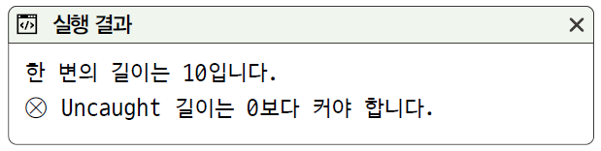
SECTION 9-2 클래스의 고급 기능(13)
게터와 세터
게터(getter)와 세터(setter) (메소드 소스 코드 9-2-9.html)
◀ 앞쪽에 이어
16 17 getLength (value) { 18 return this.#length 19 } 20 21 getPerimeter () { return 4 * this.#length } 22 getArea () { return this.#length * this.#length } 23 } 24 25 // 클래스 사용하기 26 const square = new Square(10) 27 console.log(`한 변의 길이는 ${square.getLength()}입니다.`) 28 29 // 예외 발생시키기 30 square.setLength(-10) 31 </script>

Slide 34
SECTION 9-2 클래스의 고급 기능(14)
게터와 세터
get 키워드와 set 키워드 조합하기 (소스 코드 9-2-10.html)
01 <script> 02 // 정사각형 클래스 03 class Square { 04 #length 05 06 constructor (length) { 07 this.length = length 08 } 09 10 get length () { 11 return this.#length 12 } 13 14 get perimeter () { 15 return this.#length * 4 16 } 17
this.length에 값을 지정하면,
set length (length) 메소드 부분이 호출됨
▶ 다음 쪽에 코드 이어짐

Slide 35
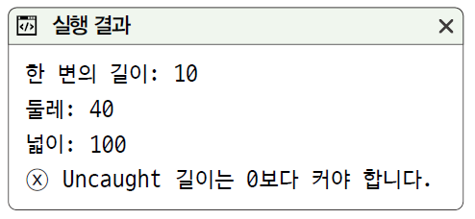
SECTION 9-2 클래스의 고급 기능(15)
게터와 세터
get 키워드와 set 키워드 조합하기 (소스 코드 9-2-10.html)
◀ 앞쪽에 이어
18 get area () { 19 return this.#length * this.#length 20 } 21 22 set length (length) { 23 if (length <= 0) { 24 throw '길이는 0보다 커야 합니다.' 25 } 26 this.#length = length 27 } 28 } 29 30 // 클래스 사용하기 31 const squareA = new Square(10) 32 console.log(`한 변의 길이: ${squareA.length}`) 33 console.log(`둘레: ${squareA.perimeter}`) 34 console.log(`넓이: ${squareA.area}`) 35 36 // 예외 발생시키기 37 const squareB = new Square(-10) 38 </script>
속성을 사용하는 형태로 사용하면,
자동으로 게터와 세터가 호출됨

Slide 36
SECTION 9-2 클래스의 고급 기능(16)
static 속성과 메소드
static 키워드 사용하기 (소스 코드 9-2-11.html)
01 <script> 02 class Square { 03 #length 04 static #counter = 0 05 static get counter () { 06 return Square.#counter 07 } 08 09 constructor (length) { 10 this.length = length 11 Square.#counter += 1 12 } 13 14 static perimeterOf (length) { 15 return length * 4 16 } 17 static areaOf (length) { 18 return length * length 19 } 20
private 특성과 static 특성은 한꺼번에 적용할 수도 있음
▶ 다음 쪽에 코드 이어짐

Slide 37
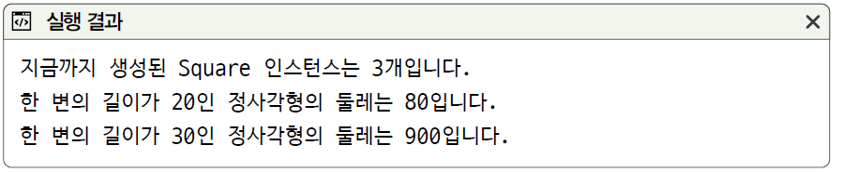
SECTION 9-2 클래스의 고급 기능(17)
static 속성과 메소드
static 키워드 사용하기 (소스 코드 9-2-11.html)
◀ 앞쪽에 이어
21 get length () { return this.#length } 22 get perimeter () { return this.#length * 4 } 23 get area () { return this.#length * this.#length } 24 25 set length (length) { 26 if (length <= 0) { 27 throw '길이는 0보다 커야 합니다.' 28 } 29 this.#length = length 30 } 31 } 32 33 // static 속성 사용하기 34 const squareA = new Square(10) 35 const squareB = new Square(20) 36 const squareC = new Square(30) 37 console.log(`지금까지 생성된 Square 인스턴스는 ${Square.counter}개입니다.`) 39 // static 메소드 사용하기 39 console.log(`한 변의 길이가 20인 정사각형의 둘레는 ${Square.perimeterOf(20)}입니다.`) 40 console.log(`한 변의 길이가 30인 정사각형의 둘레는 ${Square.areaOf(30)}입니다.`) 41 </script>

Slide 38
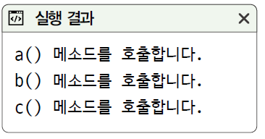
[좀 더 알아보기①] 오버라이드
LifeCycle이라는 간단한 클래스를 선언하고 사용하기
LifeCycle 클래스에는 a(), b(), c()라는 이름의 메소드가 있고, call()이라는 이름의 메소드에서 이를 호출
메소드에서 순서대로 메소드 호출하기 (소스 코드 9-2-12.html)
01 <script> 02 // 클래스를 선언합니다. 03 class LifeCycle { 04 call () { 05 this.a() 06 this.b() 07 this.c() 08 } 09 10 a () { console.log('a() 메소드를 호출합니다.') } 11 b () { console.log('b() 메소드를 호출합니다.') } 12 c () { console.log('c() 메소드를 호출합니다.') } 13 } 14 15 // 인스턴스를 생성합니다. 16 new LifeCycle().call() 17 </script>

Slide 39
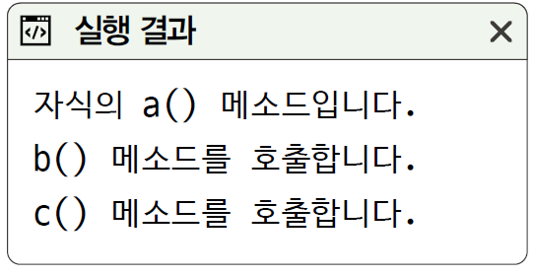
[좀 더 알아보기②] 오버라이드
LifeCycle 클래스를 상속받는 Child라는 이름의 클래스를 선언하고 내부에서 부모에 있던 a()라는 이름의 메소드 만들기
오버라이드 (소스 코드 9-2-13.html)
01 <script> 02 // 클래스를 선언합니다. 03 class LifeCycle { 04 call () { 05 this.a() 06 this.b() 07 this.c() 08 } 09 10 a () { console.log('a() 메소드를 호출합니다.') } 11 b () { console.log('b() 메소드를 호출합니다.') } 12 c () { console.log('c() 메소드를 호출합니다.') } 13 } 14 15 class Child extends LifeCycle { 16 a () { 17 console.log('자식의 a() 메소드입니다.') 18 } 19 } 20 21 // 인스턴스를 생성합니다. 22 new Child().call() 23 </script>
오버라이드

Slide 40
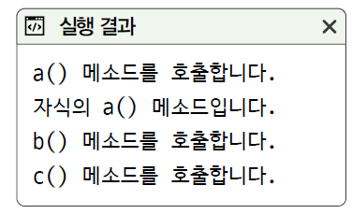
[좀 더 알아보기③] 오버라이드
부모에 있던 메소드의 내용도 사용하고 싶다면 다음과 같이 super.메소드() 형태의 코드를 사용
super.a()는 부모의 a() 메소드를 실행하는 코드
부모에 있던 내용 가져오기 (소스 코드 9-2-14.html)
01 <script> 02 // 클래스를 선언합니다. 03 class LifeCycle { /* 생략 */ } 04 class Child extends LifeCycle { 05 a () { 06 super.a() 07 console.log('자식의 a() 메소드입니다.') 08 } 09 } 10 11 // 인스턴스를 생성합니다. 12 new Child().call() 13 </script>

Slide 41
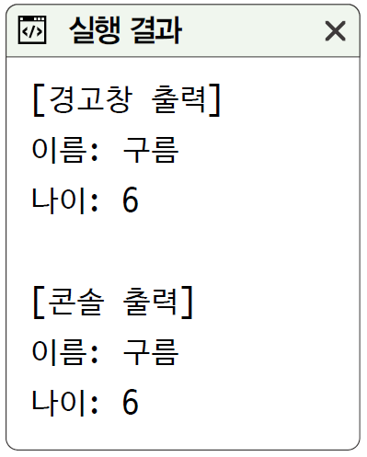
[좀 더 알아보기④] 오버라이드
자바스크립트는 내부적으로 어떤 객체를 문자열로 만들 때 toString() 메소드를 호출
따라서 toString() 메소드를 오버라이드하면 내부적으로 문자열로 변환되는 형태를 바꿀 수 있음
toString() 메소드 오버라이드하기 (소스 코드 9-2-15.html)
01 <script> 02 class Pet { 03 constructor (name, age) { 04 this.name = name 05 this.age = age 06 } 07 08 toString () { 09 return `이름: ${this.name}\n나이: ${this.age}살` 10 } 11 } 12 13 const pet = new Pet('구름', 6) 14 alert(pet) 15 console.log(pet + '') 16 </script>
오버라이드

Slide 42
[마무리①]
5가지 키워드로 정리하는 핵심 포인트
상속은 어떤 클래스가 갖고 있는 유산(속성과 메소드)을 기반으로 새로운 클래스를 만드는 것
private 속성/메소드는 클래스 내부에서만 접근할 수 있는 속성/메소드
게터는 get◯◯() 형태로 값을 확인하는 기능을 가진 메소드를 의미
세터는 set◯◯() 형태로 값을 지정하는 기능을 가진 메소드를 의미
오버라이드는 부모가 갖고 있는 메소드와 같은 이름으로 메소드를 선언해서 덮어 쓰는 것을 의미
확인 문제
다음 중 클래스 상속을 할 때 사용하는 키워드는?
① extend ② extends ③ based ④ derive
다음 중 자식 클래스에서 부모 클래스를 호출할 때 사용하는 식별자는?
① parent ② super ③ mother ④ upper

Slide 43
[마무리②]
확인 문제
다음 중에서 정적 속성을 만들 때 사용하는 키워드는?
① static ② silent ③ dynamic ④ noisy
다음 중에서 외부에서 접근할 수 없는 속성을 만들 때 사용하는 기호는?
① private ② public ③ @ ④ #
다음 중에서 옳지 않은 것은?
① static 키워드를 붙인 속성과 메소드는 클래스 이름을 기반으로 사용
② 속성을 만들 때 # 기호를 붙이면 클래스 외부에서는 접근할 수 없음
③ 메소드를 만들 때 # 기호를 붙이면 클래스 외부에서는 접근할 수 없음
④ # 기호를 붙인 private 속성과 메소드는 상속받은 클래스에서는 사용할 수 있음

Slide 44
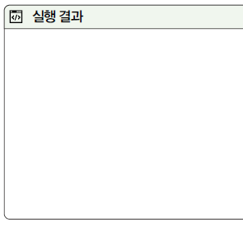

[마무리③]
확인 문제
다음 코드의 실행 결과를 예측해보기
class Parent { test () { console.log("Parent.test() 메소드") } } class ChildA extends Parent { test () { super.test() console.log("ChildA.test() 메소드") } } class ChildB extends Parent { test () { console.log("ChildB.test() 메소드") super.test() } } new ChildA().test() new ChildB().test()

